Slide 1

머신러닝을 활용한 고장 예측 알고리즘 개발

Slide 2

01
Introduction

Slide 3


인공지능 (Artificial intelligence)
Introduction

Slide 4
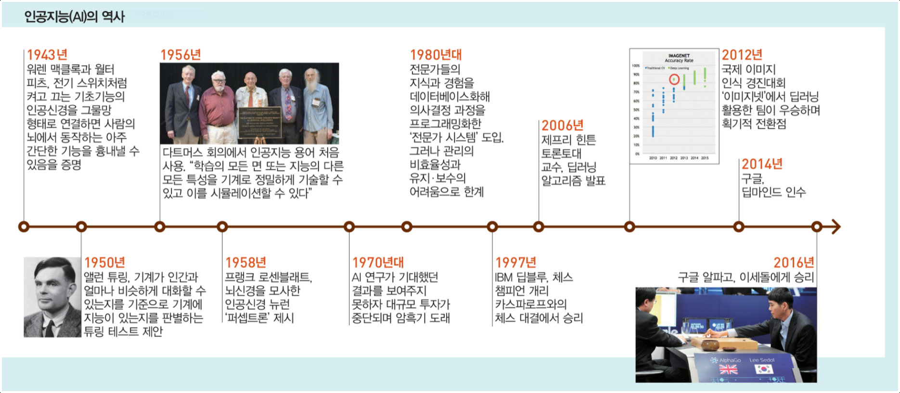
인공지능 (Artificial intelligence)
Introduction
- 인간의 학습능력, 추론능력, 지각능력을 인공적으로 구현하려는 컴퓨터과학
- 기계가 경험을 통해 학습하고 새로운 입력에 따라 기존 지식을 조정하며 사람과 같은 방식으로 과제를 수행하는 기술

Slide 5

인공지능 VS 머신러닝 vs 딥러닝
Introduction

Slide 6
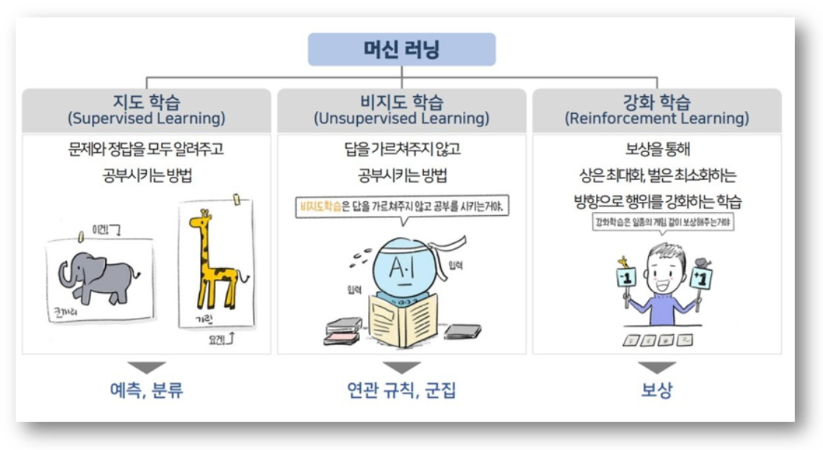
머신 러닝
Introduction

Slide 7
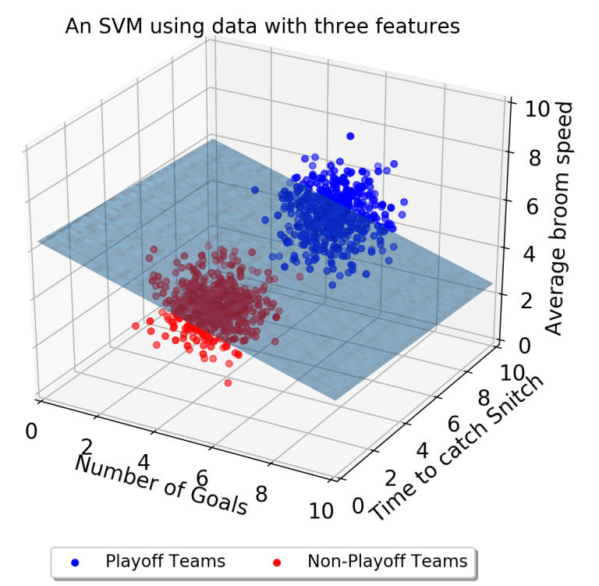
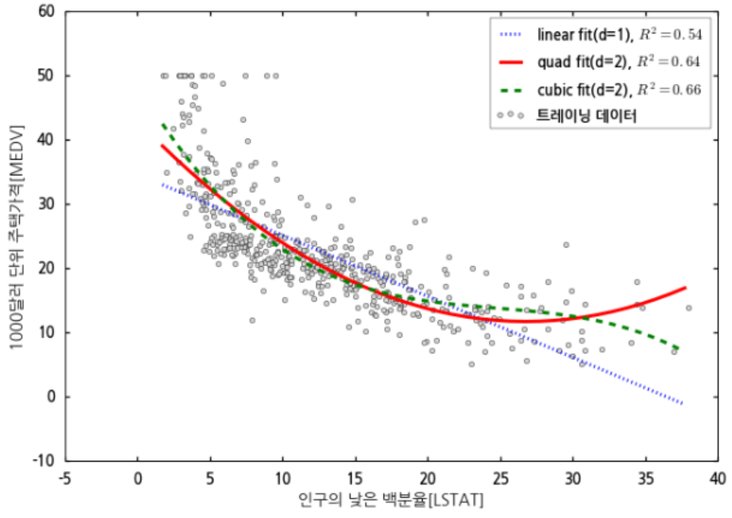
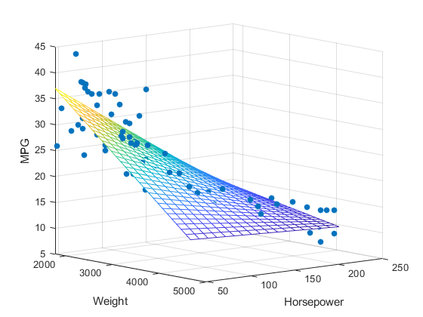
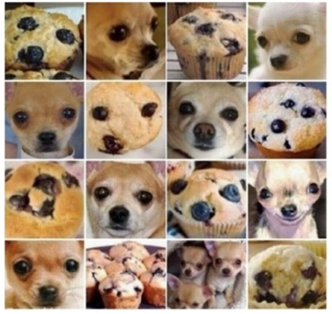
분류와 회귀
Introduction

Slide 8
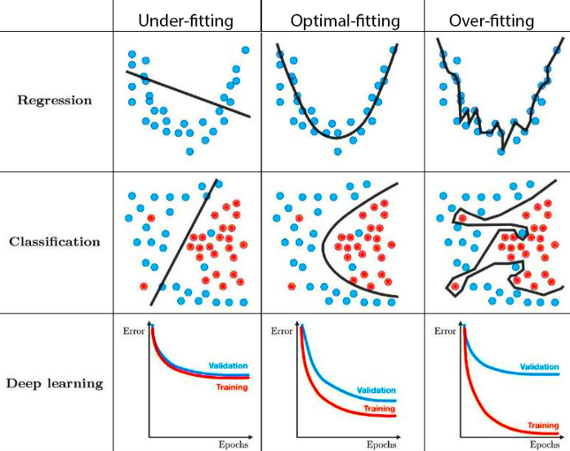
모델 적합성
Introduction

Slide 9
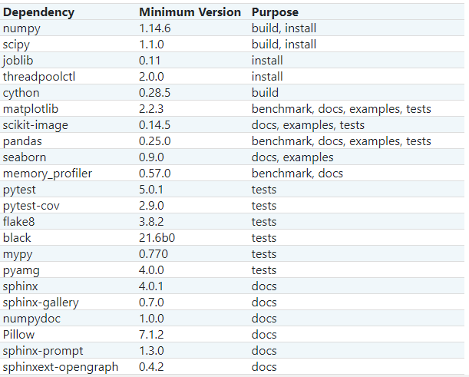
Scikit Learn
Introduction
- Python 기반의 오픈소스 머신러닝 라이브러리 : https://scikit-learn.org
- 설치 방법 : Anaconda 환경에는 이미 설치가 완료되어 있음
>>>PIP install sklearn
[ Scikit learn 요구 환경 ]
- Scikit learn 동작 환경 :
dataframe, matrix, plot 등의 기능 지원을 위해
적절한 패키지 환경 필요함
➔ Anaconda 통합 패키지 설치를 추천

Slide 10

Scikit Learn Algorithm
Introduction

Slide 11

02
K-Nearest Neighbor

Slide 12
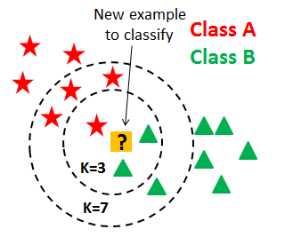
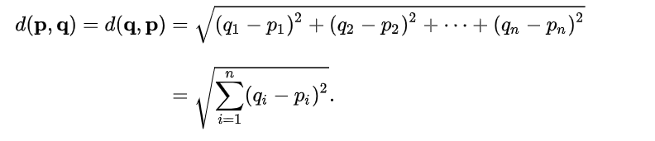
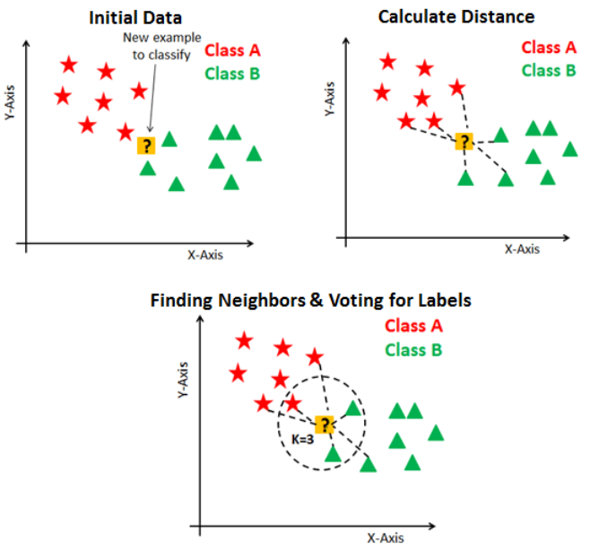
K-Nearest Neighbor (KNN)
K-Nearest Neighbor
- 데이터 분류를 위한 지도 학습 알고리즘 : 직관적, 간단함
- 대상 데이터의 최근접 주변 데이터 k개의 범주를 참고하여 최대 항목으로 분류
- Euclidean Distance :

Slide 13
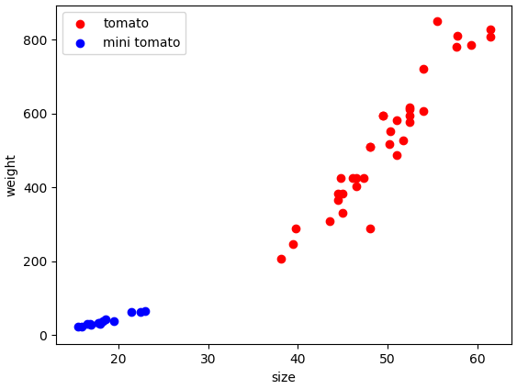
Sample data
K-Nearest Neighbor
- KNN 알고리즘 훈련을 위해서는 2차원 행렬 입력이 필요
- numpy.array : 리스트를 행렬로 변환, 데이터의 다차원 인덱싱이 가능
# 데이터 #1 : 토마토
tomato_size = [38.1, 39.4, 39.8, .... ,61.5, 61.5]
tomato_weight = [205.7, 246.5, 289.0, ... , 786.25, 828.75, 807.5]
# 데이터 #2 : 방울 토마토
miniTomato_size = [14.7, 15.5, 15.9, ... , 21.45, 22.5, 23]
miniTomato_weight = [21.4, 24.0, 22.4, ..., 63.0, 63.7, 64]
# 훈련 타겟 데이터 : 토마토 = 1, 방울토마토 = 0
target = [1]*35 + [0]*15
# 훈련 입력 데이터
length = tomato_size + miniTomato_size
weight = tomato_weight + miniTomato_weight
data = [[l, w] for l, w in zip(length, weight)]
input_data = np.array(data)

Slide 14
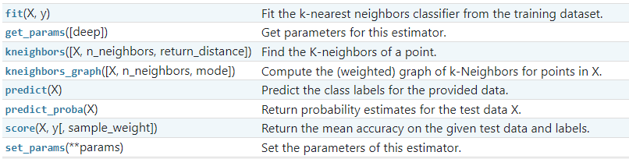
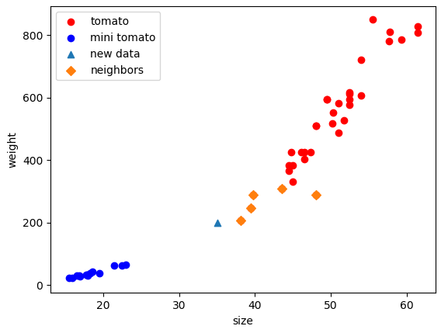
KNN Train
K-Nearest Neighbor
- KNeighborsClassifier : https://scikit-learn.org/stable/modules/generated/sklearn.neighbors.KNeighborsClassifier.html
-
from sklearn.neighbors import KNeighborsClassifier
# KNN (k-nearest neighbors) 알고리즘 훈련
kn = KNeighborsClassifier(n_neighbors=5) # 근접 판별 샘플 수 = 5
kn.fit(input_data, target)
# 임의 데이터
new_size = 35
new_weight = 200
new_data = [new_size, new_weight]
# 임의 데이터 분류 예측
predict = kn.predict([new_data])
distances, indexes = kn.kneighbors([new_data]) # 근접 데이터
print('>>예측 결과 (0 : 방울토마토, 1 : 토마토) = ', predict[0])

Slide 15
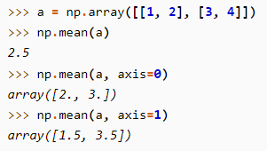
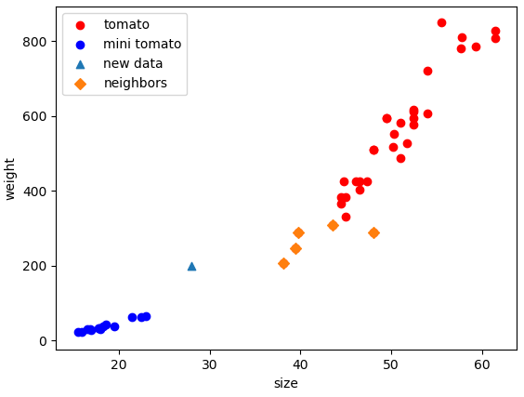
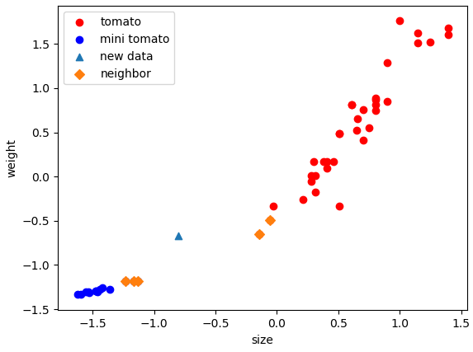
Normalization
K-Nearest Neighbor
- 요소 간의 거리 계산에 스케일의 영향을 줄이기 위한 데이터 전처리
- Z-Score Normalization : (data[i] – 평균) / 표준편차
mean = np.mean(input_data, axis=0)
std = np.std(input_data, axis=0)
normalized_data = (input_data - mean) / std
(28, 200)
데이터 전처리 안함 : 결과 → 토마토
데이터 전처리 수행 : 결과 → 방울토마토

Slide 16
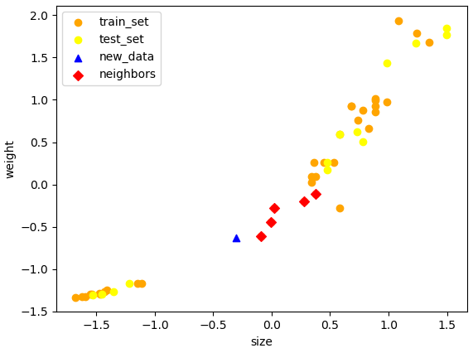
Train Validation
K-Nearest Neighbor
- 훈련 알고리즘 성능 평가를 위해 Test set을 이용한 검증
https://scikit-learn.org/stable/modules/generated/sklearn.model_selection.train_test_split.html
from sklearn.model_selection import train_test_split
# 훈련 데이터 중에서 랜덤으로 테스트 세트 추출
train_input, test_input, train_target, test_target = train_test_split(input_data, target,
stratify=target, # 분리 비율 기준
test_size=0.25, # 분리 비율
random_state=1, # 랜덤 시드
shuffle=True) # 랜덤 셔플
# 데이터 Z-score 전처리 : (x - mean) / std
mean = np.mean(train_input, axis=0)
std = np.std(train_input, axis=0)
train_scaled = (train_input - mean) / std
test_scaled = (test_input - mean) / std
# KNN (k-nearest neighbors) 알고리즘 훈련
kn = KNeighborsClassifier(n_neighbors=5)
kn.fit(train_scaled, train_target)
# 훈련 결과 평가
print('>>테스트 스코어 =', kn.score(test_scaled, test_target))

Slide 17
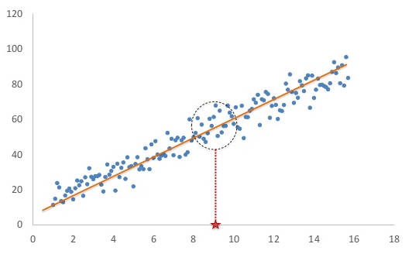
KNN Regression
K-Nearest Neighbor
- KNeighborsRegressor : https://scikit-learn.org/stable/modules/generated/sklearn.neighbors.KNeighborsRegressor.html
- 값의 예측을 위한 지도 학습 알고리즘 : 직관적, 간단함, 속도 빠름
- 대상 데이터의 최근접 주변 데이터 k개의 평균값을 이용하여 추정
- 단점 : 훈련 데이터 범위 밖의 값을 추정하지 못함

Slide 18
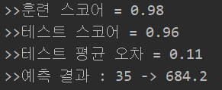
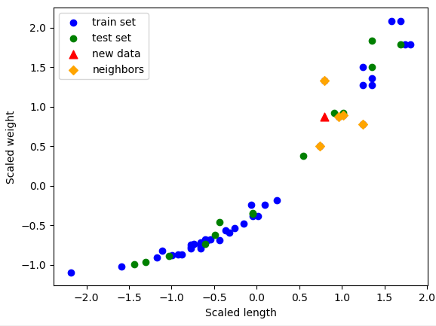
KNN Regression
K-Nearest Neighbor
from sklearn.neighbors import KNeighborsRegressor
# 사이킷런에 훈련을 위해 2차원 배열 형태로 변환
train_input = train_input.reshape(-1, 1)
test_input = test_input.reshape(-1, 1)
# KNN (k-nearest neighbors) 알고리즘 훈련
knr = KNeighborsRegressor()
knr.n_neighbors = 5 # 이웃의 갯수를 5로 설정 : 기본값
knr.fit(train_input, train_target)
# 알고리즘 평가
print('>>k value = ', knr.n_neighbors)
print('>>훈련 스코어 =', knr.score(train_input, train_target))
print('>>테스트 스코어 =', knr.score(test_input, test_target))
# 임의의 데이터 예측
new_length = 35
new_data = ([new_length] - length_mean) / length_std
predict = knr.predict([new_data])
distances, indexes = knr.kneighbors([new_data]) # 근접 데이터
print('>>예측 결과 = ', predict[0] * weight_std + weight_mean )

Slide 19
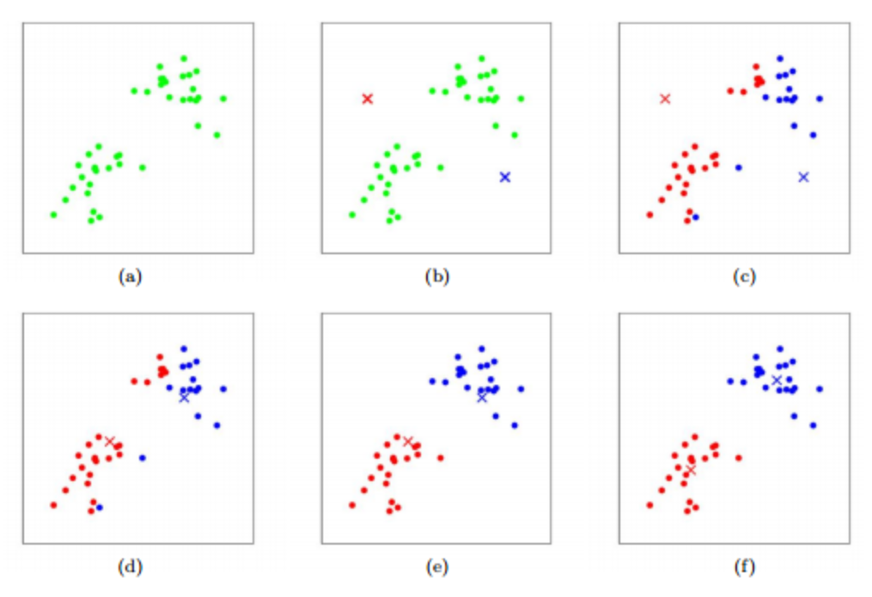
K-means Clustering
K-Nearest Neighbor
- KMeans : https://scikit-learn.org/stable/modules/generated/sklearn.cluster.KMeans.html
- 주어진 데이터들을 k개의 클러스터로 분류하는 비지도 학습 알고리즘 : 직관적, 간단함, 대용량 데이터 적용이 유리함
- 초기 클러스터 수(k)를 모르는 경우 적용이 어려움

Slide 20
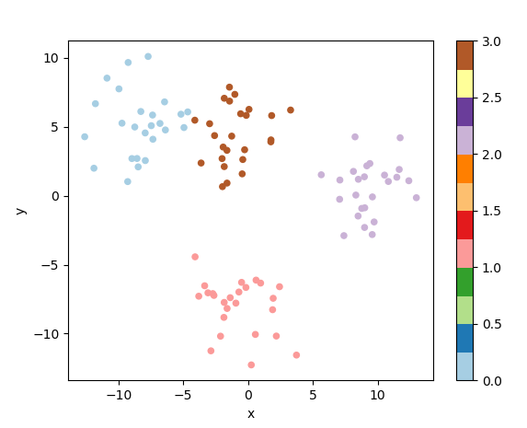
K-means Clustering
K-Nearest Neighbor
from sklearn.datasets import make_blobs
from sklearn.cluster import KMeans
import pandas as pd
import matplotlib.pyplot as plt
# 샘플 데이터 생성
x, y = make_blobs(n_samples=100, centers=4,
n_features=2, cluster_std=2, random_state=7)
points = pd.DataFrame(x, y).reset_index(drop=True)
points.columns = ['x', 'y']
# k-means clustering 실행
kmeans = KMeans(n_clusters=4) # 클러스터 4개
kmeans.fit(points)
# k-means 결과
result = points.copy()
result['cluster'] = kmeans.labels_
print(result)
# 데이터 플로팅
points.plot(kind='scatter', x='x', y='y', c=kmeans.labels_, cmap='Paired')
plt.show()

Slide 21

03
Support Vector Machine

Slide 22
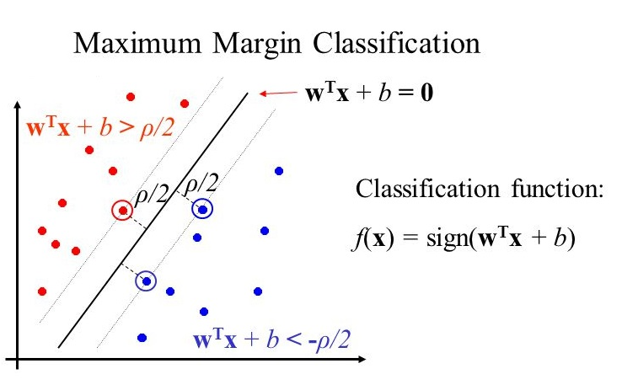
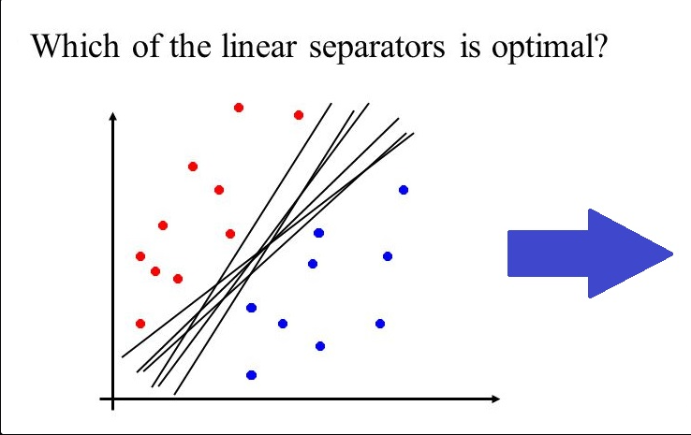
Support Vector Machine (SVM)
Support Vector Machine
- Support Vector Classification : https://scikit-learn.org/stable/modules/generated/sklearn.svm.SVC.html
- 데이터 분류를 위한 지도 학습 알고리즘 : 직관적, 간단함
- 범주별 데이터 그룹 간의 경계 (Hyperplane)과 최근접 데이터 (Support Vector) 간의 Margin의 최대화
- 데이터 분포에 따라 Hyperplane은 선형 또는 비선형으로 설정 가능

Slide 23
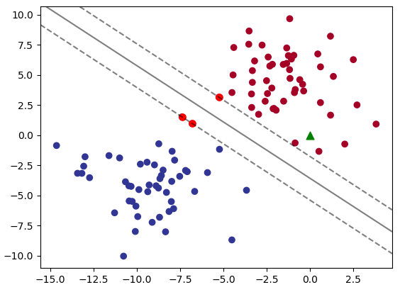
Linear SVM
Support Vector Machine
from sklearn.datasets.samples_generator import make_blobs
from sklearn import svm
# 샘플 데이터 생성
data, target = make_blobs(n_samples=100, centers=2, cluster_std=2.5, random_state=1)
# 훈련 데이터 중에서 랜덤으로 테스트 세트 추출
train_input, test_input, train_target, test_target = train_test_split(data, target,
stratify=target,
test_size = 0.2,
random_state=1)
# SVM 알고리즘 훈련
clf = svm.SVC(kernel='linear', C=1)
clf.fit(train_input, train_target)
# 훈련 결과 평가
clf_predictions = clf.predict(test_input)
print("훈련 스코어 =", clf.score(test_input, test_target))
# 임의 데이터 분류 예측
new_data = [0, 0]
print('>>예측 결과(0 : normal, 1 : failure) =', clf.predict([new_data]))

Slide 24
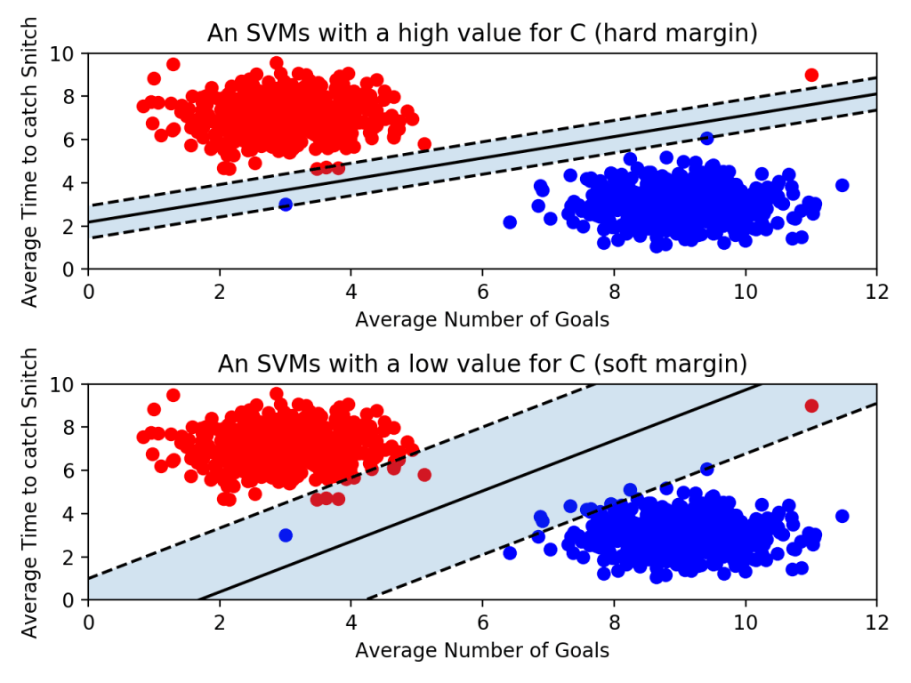
Linear SVM Optimization
Support Vector Machine
C (Regularization parameter) : 얼마나 많은 데이터 샘플이 다른 클래스에 놓이는 것을 허용하는 결정.
C 값이 작을 수록 → Soft margin 으로 일반적인 결정 경계 형성 (과소적합 주의)
C 값이 클 수록 → Hard margin 으로 아웃라이어의 존재 가능성을 최소화 (과대적합 주의)

Slide 25
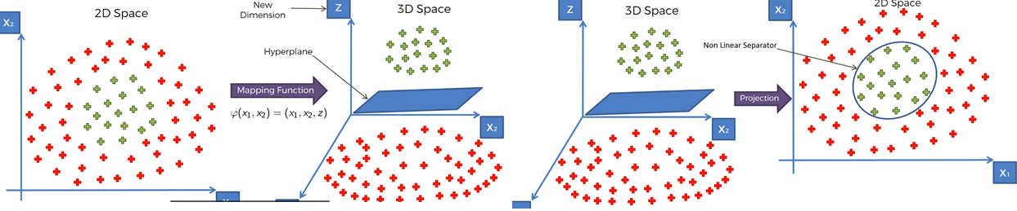
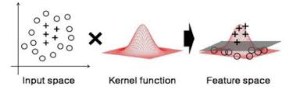
Nonlinear SVM
Support Vector Machine
- Poly kernel : 데이터를 2D 평면에서 3D로 맵핑하여 초평면(hyperplane) 생성하여 데이터 분류
svm.SVC(kernel=‘poly’, C=1, gamma=1)
- Radial Basis Function : 가우시안 함수를 이용하여 무차원화 하여 결정 경계 설정
svm.SVC(kernel=‘rbf’, C=1, gamma=1)

Slide 26
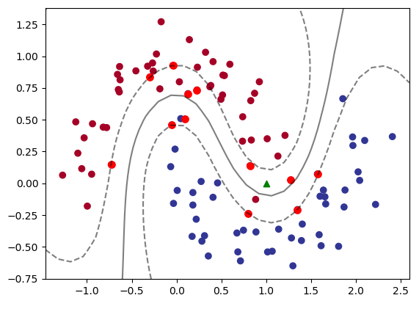
Radial Basis Function SVM
Support Vector Machine
from sklearn.datasets import make_moons
from sklearn import svm
# 샘플 데이터 생성
data, target = make_moons( n_samples = 100, noise = 0.15, random_state=42)
# 훈련 데이터 중에서 랜덤으로 테스트 세트 추출
train_input, test_input, train_target, test_target = train_test_split(data, target,
stratify=target,
test_size = 0.2,
random_state=1)
# SVM 알고리즘 훈련
clf = svm.SVC(kernel='rbf', C=10, gamma=1)
clf.fit(train_input, train_target)
# 훈련 결과 평가
clf_predictions = clf.predict(test_input)
print("훈련 스코어 =", clf.score(test_input, test_target))
# 임의 데이터 분류 예측
new_data = [0, 0]
print('>>예측 결과(0 : normal, 1 : failure) =', clf.predict([new_data]))

Slide 27
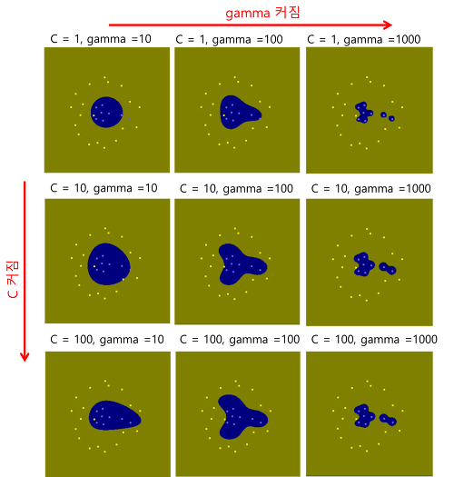
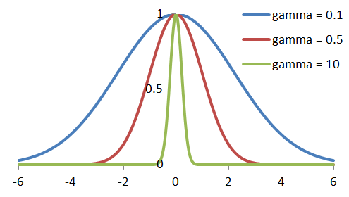
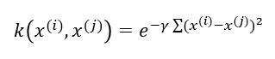
Radial Basis Function Optimization
Support Vector Machine
- C, gamma 값을 이용하여 최적화 : 과대적합을 피하면서 최대 성능을 지향
- C : margin 허용 범위를 결정, 값이 커질 수록 아웃라이어를 인정하고
무난한 결정 경계 형성 (soft margin)
- gamma : 하나의 데이터 샘플이 영향력을 행사하는 거리를 결정
값이 커질 수록 포인트별 영향력이 작아지면 곡률이 커짐
- GridSearchCV 메서드 이용하여 최적의 파라메터 선정

Slide 28

04
Linear Regression

Slide 29
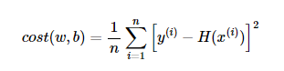
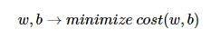
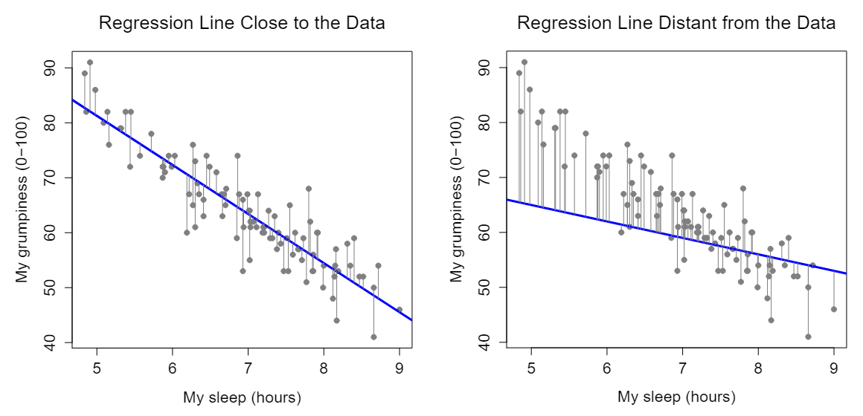
Linear Regression
Linear Regression
- 종속 변수 y와 한 개 이상의 독립 변수 X와의 선형 상관 관계를 모델링하는 회귀분석 기법
- 비용 함수(Cost function) : 실체값과 예측값에 대한 오차를 표현하는 식, 비용 함수를 최소화하는 방향으로 최적화

Slide 30
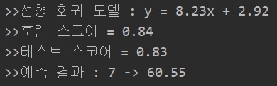
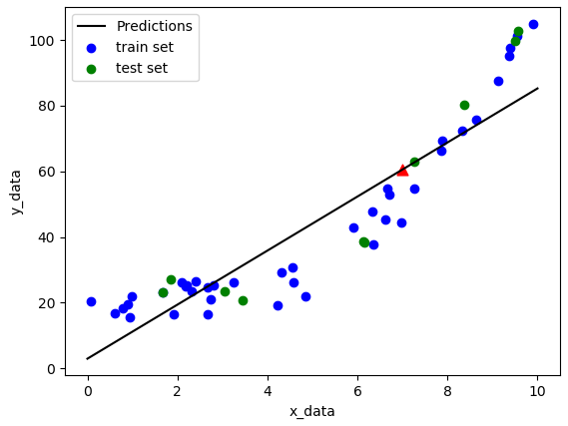
Simple Linear Regression
Linear Regression
# 사이킷런에 훈련을 위해 2차원 배열 형태로 변환
train_input = train_input.reshape(-1, 1)
test_input = test_input.reshape(-1, 1)
# 선형 회귀 모델 훈련
lr = LinearRegression()
lr.fit(train_input, train_target)
# 선형 회귀식 계수
print('>>선형 회귀 모델 : ', end='')
print('y = {0:4.2f}x + {1:4.2f}'.format(lr.coef_[0], lr.intercept_))
# 알고리즘 평가
print('>>훈련 스코어 =', format(lr.score(train_input, train_target), '2.2f'))
print('>>테스트 스코어 =', format(lr.score(test_input, test_target), '2.2f'))
# 임의의 데이터 예측
new_data = [7]
predict = lr.predict([new_data])
print('>>예측 결과 : {0} -> {1:4.2f}'.format(new_data[0], predict[0]))

Slide 31
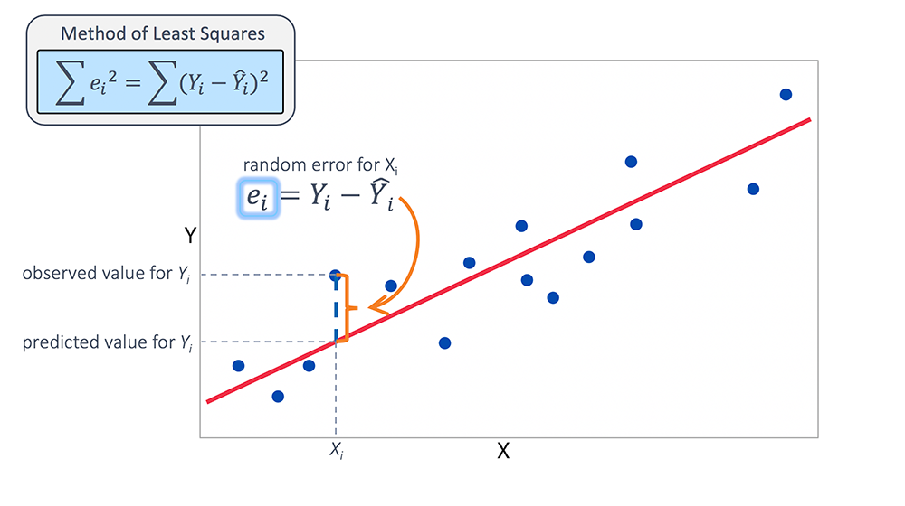
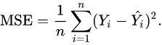
Mean Squared Error (MSE)
Linear Regression
- MSE : 선형 회귀 알고리즘의 비용함수, regression 훈련 결과로 나온 추정치의 정확도 평가 지표
from sklearn.metrics import mean_absolute_error
test_prediction = lr.predict(test_input) # 테스트 세트 예측값
err_mean = mean_absolute_error(test_target, test_prediction) # 테스트 세트 MSE
print('>>테스트 평균 오차 =', format(err_mean, '4.2f'))

Slide 32
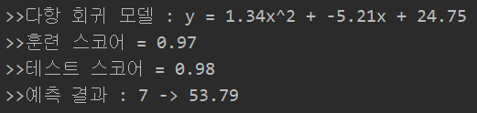
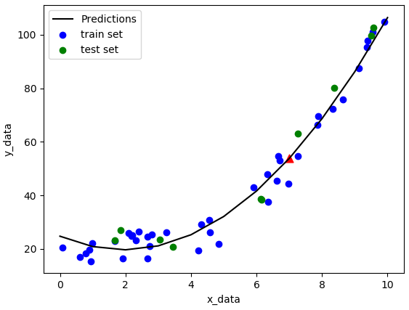
Multiple Linear Regression
Linear Regression
# 사이킷런에 훈련을 위해 2차원 배열 형태로 변환
train_input = train_input.reshape(-1, 1)
test_input = test_input.reshape(-1, 1)
# 2차항 데이터 추가
train_2nd = np.column_stack((train_input ** 2, train_input))
test_2nd = np.column_stack((test_input ** 2, test_input))
# 선형 회귀 모델 훈련
lr = LinearRegression()
lr.fit(train_2nd, train_target)
# 선형 회귀식 계수
print('>>다항 회귀 모델 : ', end='')
print('y = {0:4.2f}x^2 + {1:4.2f}x + {2:4.2f}’
.format(lr.coef_[0], lr.coef_[1], lr.intercept_))
# 훈련 결과 평가
test_prediction = lr.predict(test_2nd)
err_mean = mean_absolute_error(test_target, test_prediction)
print('>>테스트 평균 오차 =', format(err_mean, '4.2f'))

Slide 33
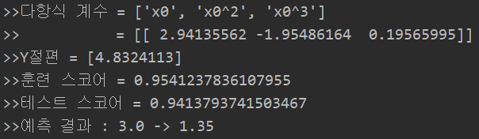
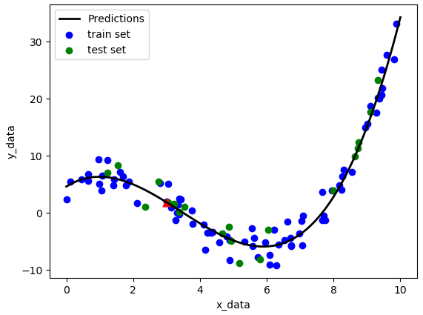
Polynomial Regression
Linear Regression
# 데이터 세트 생성
m = 100
x_data = 10 * np.random.rand(m,1)
y_data = (0.2 * (x_data**3)) + (-2 * (x_data**2))
+ (3 * x_data) + 5 + 2*np.random.randn(m,1)
# 다항 데이터 생성 : include_bias 는 x^0차 데이터로 무조건 1 -> 의미 없음
polynomial_order = 3
poly_features = PolynomialFeatures(degree=polynomial_order, include_bias=False)
train_poly = poly_features.fit_transform(train_input)
test_poly = poly_features.fit_transform(test_input)
print('>>다항식 계수 =', poly_features.get_feature_names())
# 다항 회귀 모델 훈련
lr = LinearRegression()
lr.fit(train_poly, train_target)
print(＇>> =', lr.coef_)
print('>>Y절편 =', lr.intercept_)
# 예측 모델
X_new = np.linspace(0, 10, 100).reshape(100, 1)
X_new_poly = poly_features.transform(X_new)
y_new = lr.predict(X_new_poly)

Slide 34
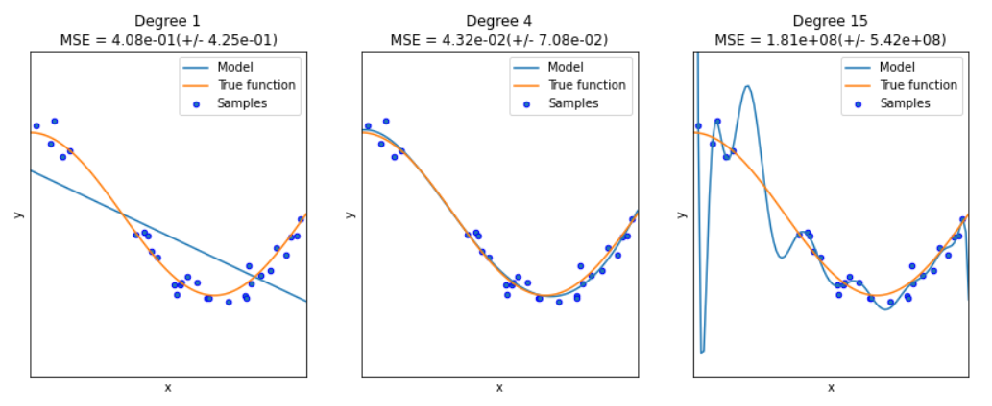
Underfitting vs Overfitting
Linear Regression
Underfitting
Train Score, Test Score 둘 다 낮음
Good fit
Train Score = Test Score
Overfitting
Train Score >> Test Score

Slide 35

05
Logistic Regression

Slide 36
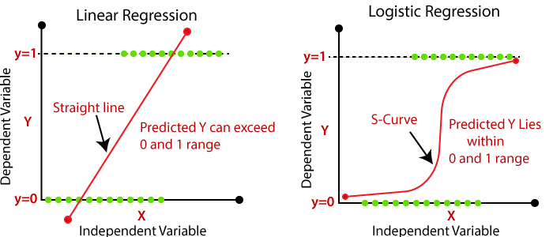
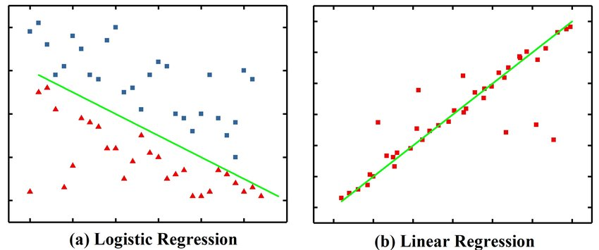
Logistic Regression vs Linear Regression
Logistic Regression

Slide 37
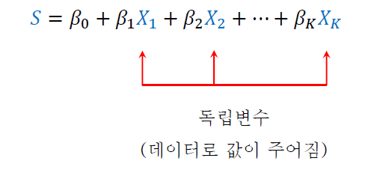

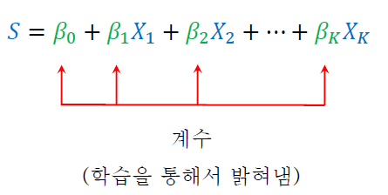
Logistic Regression
Logistic Regression
- 범주형 데이터와 한 개 이상의 독립 변수들의 관계를 로지스틱 함수를 이용하여 확률적 분류를 하는 기법
- 로지스틱 함수 (결정 함수) : 독립 변수 간의 선형 회귀를 이용하여 이항 분류할 수 있는 모델
- 시그모이드 함수 (Sigmoid function) : 로지스틱 회귀 모델에 주로 사용되는 결정 함수, 결과값은 0 ~ 1
Z
예측확률
Z
Z

Slide 38
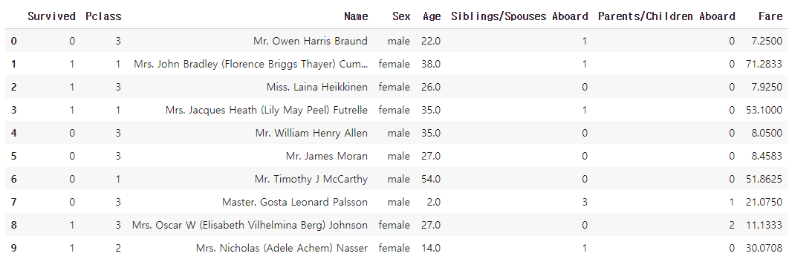
Binomial Dataset
Logistic Regression
- 타이타닉 탑승자 정보 : 타겟 데이터 (생존 여부), 훈련 데이터 (객실 등급, 성별, 나이, 가족 여부, 운임)
- 데이터 전처리 : 성별을 숫자로 변환, 불필요한 이름 정보 제거
data = pd.read_csv('https://web.stanford.edu/class/archive/cs/cs109/cs109.1166/stuff/titanic.csv’)
data['Sex'] = data['Sex'].map({'male':0, 'female':1}) # 성별 데이터를 숫자로 변환
target = data['Survived'] # 타겟 데이터 세트
data.drop(labels=['Name', 'Survived'], axis=1, inplace=True) # 필요없는 데이터 제거 : 이름, 생존여부

Slide 39

Binomial Logistic Regression
Logistic Regression
# 로지스틱 회귀 알고리즘 훈련 : 훈련 반복 횟수 1000회
lr = LogisticRegression(max_iter=1000, solver='lbfgs', multi_class='auto')
lr.fit(train_input, train_target)
# 회귀 함수
print('>>변수 =', data.columns.values)
print('>>결정계수 =', lr.coef_[0])
# 예측 결과 출력
print('>>테스트 세트 데이터 : ', test_input.iloc[0:5, 0:3])
print(‘>>테스트 세트 z값 : ', lr.decision_function(test_input[0:5]))
print('>>테스트 세트 예측 확률 : ', lr.predict_proba(test_input[0:5]))
print('>>테스트 세트 예측 결과 :', lr.predict(test_input[0:5]))
# 생존 테스트 : 2등석, 남자, 25세, 혼자, 혼자, 50달러
new_data = [2, 0, 25, 0, 0, 50]
new_pred = lr.predict([new_data])
print('[사망 확률, 생존 확률] =', format(lr.predict_proba([new_data])))
if(new_pred[0]==0): print('>>사망 ㅜㅜ\n')
else: print('>>생존 ^^\n')

Slide 40

Multinomial Dataset
Logistic Regression

Slide 41

Multinomial Dataset
Logistic Regression
from sklearn import datasets
# 데이터 불러오기 : 붓꽃 분류 예제
data = datasets.load_iris()
input_data = data[＇data＇] # 입력 데이터 : 꽃의 특징
target_data = data[＇target＇] # 타겟 데이터 : 꽃 종류 (0 ~ 2)
feature_names = data[＇feature_names＇] # 꽃 특징들의 명칭
flowers = data[＇target_names＇] # 꽃 종류를 이름으로 나타낸 것
iris_df = pd.DataFrame(input_data, columns=feature_names)
iris_df['species'] = target_data
# 훈련 데이터 중에서 랜덤으로 테스트 세트 추출
train_input, test_input, train_target, test_target = train_test_split(input_data, target_data,
stratify=target_data,
test_size=0.2, random_state=5)
# 데이터 전처리 : 정규화
scaler = StandardScaler() # (xi - mean) / std.dev
scaler.fit(train_input)
train_scaled = scaler.transform(train_input)
test_scaled = scaler.transform(test_input)

Slide 42



Softmax Function
Logistic Regression

Slide 43

Multinomial Logistic Regression
Logistic Regression
# 로지스틱 회귀 알고리즘 훈련 : 훈련 반복 횟수 1000회
lr = LogisticRegression(max_iter=1000, solver='lbfgs', multi_class='auto')
lr.fit(train_scaled, train_target)
# 회귀 함수
print('\n>>결정계수 =\n', lr.coef_)
print('\n>>절편 =', lr.intercept_)
# 예측 결과 출력
print('\n>>테스트 세트 데이터\n', test_scaled[0:5])
decision = lr.decision_function(test_scaled[:5])
print('\n>>테스트 세트 z값\n', decision)
proba = softmax(decision, axis=1)
print('\n>>테스트 세트 예측 확률\n', proba)
print('\n>>테스트 세트 예측 결과 =', lr.predict(test_scaled[:5]))
# 분류 테스트 : 꽃받침 길이(6cm), 꽃받침 폭(4cm), 꽃잎 길이(2cm), 꽃잎 폭(1cm)
new_data = [[6, 4, 2, 1]]
new_scaled = scaler.transform(new_data)
print('\n>>분류 테스트 =',new_data[0])
print('>>분류 예측 결과 =', flowers[lr.predict(new_scaled)[0]])

Slide 44




Evaluation
Logistic Regression
정확도(accuracy) : 전체 샘플 중 맞게 예측한 샘플 수의 비율
정밀도(precision) : 양성 클래스로 예측된 샘플 중 실제로 양성일 비율
민감도(sensitivity), 재현율(recall) : 실제 양성 클래스 중에 양성으로 예측된 비율

Slide 45

06
Time series Analysis

Slide 46

Time Series Analysis
Time series Analysis
- 시계열 데이터 : 시간의 변화에 따른 값이 변화량으로 구성된 데이터, 프로세스의 시간에 따른 변화 추이를 표현
- 시차 (Time lag) : 시계열 데이터의 관측 주기로 일정한 시간적 간격을 가진다.
- 시계열 분석 : 시계열 데이터의 과거 데이터의 패턴을 분석하여 수학적 모델로 만들어 미래 데이터를 예측
- 분석 기법 : 자기 회귀 모형, 이동 평균 분석, 지수 평활법, 스펙트럼 분석, 조건부 이분산성 모형 등
샘플 데이터 : 항공기 탑승객 (1949 ~ 1960)

Slide 47

Time Series Components
Time series Analysis

Slide 48

Time Series Components
Time series Analysis

Slide 49


Stationary Process
Time series Analysis
확률과정(Stochastic Process) : 시간의 진행에 따라 확률 법칙에 의해 데이터가 결정되는 구조
시계열 데이터는 시간에 따라 특정한 확률과정에 의해 실현된 값
정상성(Stationary Process) : 시간에 따른 뚜렷한 추세가 없이 (평균 일정) 확률적인 성질만 유지되는 (분산 일정) 데이터
시계열 데이터 예측을 위해서는 데이터의 확률 과정의 유지되는 정상성이 있어야 확률적 예측이 가능
비정상성 데이터의 경우 차분을 통해 정상성 데이터로 변환 후 분석
차분
모델 적용
비정상성 데이터
정상성 데이터
예측 데이터

Slide 50


Post Processing for Stationary
Time series Analysis
로그 (Log transformation): 데이터의 분산이 시간에 따라 변동하는 경우 데이터 스케일을 로그 변환 → 분산이 일정해짐
차분 (differencing) : 데이터의 추세 성분을 제거하여 정상성 데이터로 변환하는 과정 → 평균이 일정해짐
로그 변환
y = f(x) → y' = log(f(x))
1차 차분
2차 차분

Slide 51

Data Post Processing
Time series Analysis
import pandas as pd
import numpy as np
from matplotlib import pyplot as plt
# 샘플 데이터
df_raw = pd.read_csv('ch06_data.csv', delimiter=';')
df_data = pd.DataFrame(np.array(df_raw['n_passengers'], dtype=np.float),
index=df_raw['month'], columns=['passengers'])
# 데이터 전처리
df_data['scaled'] = np.log1p(df_data['passengers']) # 로그 스케일 변환
df_data['scaled_diff'] = df_data['scaled'].diff(periods=1) # 1차 차분
df_data = df_data.dropna(axis=0) # 차분 결과 없는 1행 삭제
print(df_data)
# 데이터 플로팅
fig, ax = plt.subplots(3, 1, num='Data Plot', figsize=(6,8))
df_data.plot(y='passengers', ax=ax[0], title='Raw Data')
df_data.plot(y='scaled', ax=ax[1], title='Scaled Data')
df_data.plot(y='scaled_diff', ax=ax[2], title='Scaled Diff Data')
plt.tight_layout()

Slide 52



Autocorrelation Function (ACF)
Time series Analysis
자기상관관계 : 데이터의 현재 상태가 과거, 미래의 흐름과 밀접한 관련이 있는 상태
자기상관함수(ACF) : 특정 시점(t)에서의 자신의 데이터와의 과거 시점(lag, k)의 데이터의 상관 관계 정도를 표현
ACF
Time Lag
Non - stationary
Stationary

Slide 53

Stationary ACF Analysis
Time series Analysis

Slide 54
ACF Anlaysis
Time series Analysis
from statsmodels.graphics.tsaplots import plot_acf
# Raw 데이터 ACF 분석
fig1, ax1 = plt.subplots(2, 1, num='Raw Data', figsize=(6,8))
df_data.plot(y='scaled', ax=ax1[0], title='Raw Data')
plot_acf(df_data['scaled'], title='Raw data ACF', lags=25, ax=ax1[1])
plt.tight_layout()
# 1차 차분 데이터 ACF 분석
fig2, ax2 = plt.subplots(2, 1, num='1st Differencing', figsize=(6,8))
df_data.plot(y='scaled_diff', ax=ax2[0], title='1st Differencing Data')
plot_acf(df_data['scaled_diff'], title='Diff data ACF', lags=25, ax=ax2[1])
plt.tight_layout()
# 2차 차분 데이터 ACF 분석
fig3, ax3 = plt.subplots(2, 1, num='2nd Differencing', figsize=(6,8))
df_data.plot(y='scaled_diff2', ax=ax3[0], title='2nd Differencing Data')
plot_acf(df_data['scaled_diff2'], title='Diff2 data ACF', lags=25, ax=ax3[1])
plt.tight_layout()
plt.show()

Slide 55



Differencing order
Time series Analysis

Slide 56



Partial Autocorrelation Function (PACF)
Time series Analysis
부분자기상관관계 : 시간의 영향을 제거한 자기상관계수를 의미
부분자기상관함수(PACF) : 관측 시점(t)에서와 시차(k)에서의 특정 단계(k) 만큼 떨어져 있는 데이터의 상관 관계
PACF
Time Lag

Slide 57

Stationary PACF Analysis
Time series Analysis

Slide 58

ACF / PACF Anlaysis
Time series Analysis
import pandas as pd
import numpy as np
from matplotlib import pyplot as plt
from statsmodels.graphics.tsaplots import plot_acf, plot_pacf
# 샘플 데이터
df_raw = pd.read_csv('ch06_data.csv', delimiter=';')
df_data = pd.DataFrame(np.array(df_raw['n_passengers'], dtype=np.float),
index=df_raw['month'], columns=['passengers'])
# 데이터 전처리
df_data['scaled'] = np.log1p(df_data['passengers']) # 로그 스케일 변환
df_data['scaled_diff'] = df_data['scaled'].diff(periods=1) # 1차 차분
df_data = df_data.dropna(axis=0) # 차분 결과 없는 1행 삭제
print(df_data)
# ACF, PACF 플로팅
fig, ax = plt.subplots(3, 1, num='ACF / PACF Plot', figsize=(6,8))
df_data.plot(y='scaled_diff', ax=ax[0], title='Scaled Diff Data')
plot_acf(df_data['scaled_diff'], title='Diff data ACF', lags=25, ax=ax[1])
plot_pacf(df_data['scaled_diff'], title='Diff data PACF', lags=25, ax=ax[2])
plt.tight_layout()
plt.show()

Slide 59


Autoregrssive Model : AR
Time series Analysis
자기상관 모델 (AR) : 어떠한 Random Variable에 대해서 이전의 값이 이후의 값에 미치는 영향을 설명하는 회귀 모델
AR 모형 차수 (p) : 현재 데이터에 영향을 주는 과거 데이터의 시점
오차항 : 평균 0, 분산이 1인 백색 잡음의 의미

Slide 60


Moving average Model : MA
Time series Analysis
이동평균 모델 (MA) : 어떠한 Random Variable에 대해서 이전의 오차가 이후의 오차에 미치는 영향을 모델링
MA 모형 차수 (q) : 현재 데이터에 영향을 주는 과거 데이터의 시점
오차항 : 평균 0, 분산이 1인 백색 잡음의 의미

Slide 61


ARIMA Model
Time series Analysis
ARMA (Autoregressive Moving Average) : AR 모델과 MA 모델을 합친 것
ARIMA (Autoregressive Integrated Moving Average) : ARMA 모델에 차분을 이용한 추세 요소를 반영한 모델
AR model
MA model

Slide 62


Model Selection
Time series Analysis

Slide 63

ARIMA Training
Time series Analysis
from statsmodels.tsa.arima_model import ARIMA
model = ARIMA ( Time series 데이터, order = (p, d, q) )
model_fit = model.fit (trend=‘상수 여부‘, disp=‘수렴여부’)
import pandas as pd
import numpy as np
from statsmodels.tsa.arima_model import ARIMA
# 샘플 데이터
df_raw = pd.read_csv('ch06_data.csv', delimiter=';')
df_data = pd.DataFrame(np.array(df_raw['n_passengers'], dtype=np.float),
index=df_raw['month'], columns=['passengers'])
# print(df_data)
# 데이터 전처리
df_data['scaled'] = np.log1p(df_data['passengers'])
df_data['scaled_diff'] = df_data['scaled'].diff(periods=1)
df_data = df_data.dropna(axis=0)
print(df_data)
# ARIMA 모델
model = ARIMA(df_data['scaled'], order=(2,1,2))
model_fit = model.fit(trend='c', full_output=True, disp=1)
print(model_fit.summary())

Slide 64


ARIMA Forecast
Time series Analysis
예측치, 평균오차, 상/하한 = model_fit.forecase ( steps=예측구간 )
model_fit.plot_predict (예측 시작점, 예측 종료점)
# 향후 데이터 예측
fore_periods = 5
fore_value, stdErr, fore_bound = model_fit.forecast(steps=fore_periods)
fore_date = pd.date_range(df_data.index[-1], freq='M', periods=fore_periods+1)[1:]
df_forecast = pd.DataFrame(np.expm1(fore_value), # 로그 스케일 역변환
index=fore_date, columns=['passengers_forecast'])
print(df_forecast)
# 데이터 플로팅
fig, ax = plt.subplots(num='Data Plot', figsize=(10,6))
model_fit.plot_predict(1, len(df_data)+fore_periods, ax=ax)
plt.show()

